Slide 1
Коренной перелом в Великой Отечественной войне
Сталинградская битва
Курская битва

Slide 2
«Сам Сталинград стал символом мужества, стойкости русского народа и вместе с тем символом величайшего человеческого страдания…».
\У.Черчилль\

Slide 3
«коренной перелом»
советские войска перехватили инициативу;
Красная Армия перешла от обороны к контрнаступлению.

Slide 4
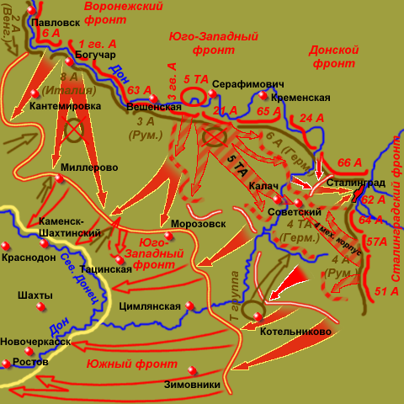

Slide 5
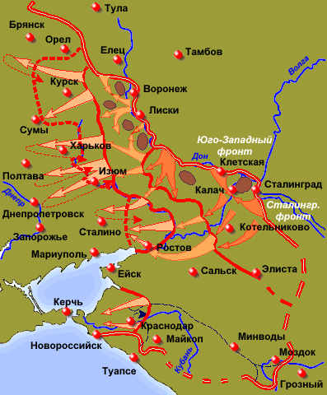
Сталинградская битва

Slide 6
Периоды Сталинградской битвы
1.17.07. 1942г. – 18.11.1942г. – оборона
2. 19.11.1942г.- 03.02.1943г. - наступление

Slide 7
Значение Сталинградской битвы
Ликвидация большой группировки немцев
Освобождение большой территории
Моральный подъем
Значение Сталинградской битвы
Активизация антигитлеровской коалиции
Перелом в войне

Slide 8
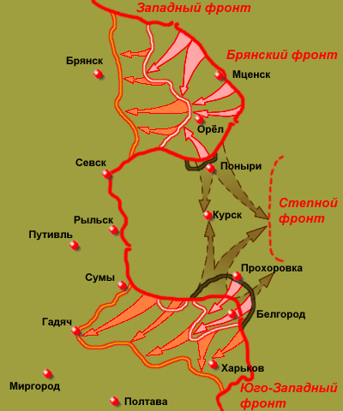
Курская битва

Slide 10
Возросшая военная мощь
Полководческий талант
советское
военное
искусство
Причины победы
Умелое руководство ГКО
Мужество
героизм
патриотизм

Slide 11
вывод
В ходе летне-осенней компании 1943г. был завершен коренной перелом в Великой Отечественной войне.

Slide 12
синквейн
1-я строка: тема одним словом.
2-я: описание темы двумя прилагательными.
3-я: описание действия тремя глаголами.
4-я: фраза из 4-х слов, отношение к теме.
5-я: синоним слова, которое повторяет суть темы.

Slide 13
Предположите, как развивались бы события, если бы контрнаступление у Сталинграда оказалось неудачным?

Slide 14
Домашнее задание
$34.
Подготовить выступление «Герои Сталинградской и Курской битв.»

Slide 15
спасибо за урок!

